Slide 1

Universidad Autónoma del Estado de México
Centro Universitario UAEM Zumpango
Licenciatura en Contaduría
UNIDAD DE APRENDIZAJE:
DESARROLLO EMPRESARIAL
UNIDAD DE COMPETENCIA 1.-
Concepto e importancia del emprendedurismo
Dr. en Ed. Lucio Navarro Sánchez

Slide 2

Emprendedores y los planes de negocios
Proyectos de negocios

Slide 3
Presentación
Desde el punto de vista social, el desarrollo es crucial y las organizaciones e instituciones de apoyo son cada vez más conscientes de su papel como factor de progreso y paz en la avalancha de desempleo que se avecina a nuestras comunidades. Los millones de desocupados y personas que cada vez se suman ponen en alerta a nuestras organizaciones (públicas o privadas) y hacen volver los ojos al emprendedor y verlo como ejemplo y solución a todos nuestros problemas.
Ser emprendedor exige un nuevo espíritu, una nueva mentalidad que hace que el hombre no espere, sino que actúe. Al empresario se le exige una mayor preparación y esmero en la planeación de su negocio para enfrentarse a un mercado que no perdona errores y que cada día se vuelve más exigente.

Slide 4
Propósito
Aplicar los conocimientos adquiridos a lo largo de la carrera en la elaboración y desarrollo de un proyecto productivo que promueva la posibilidad de autoempleo en su profesión.

Slide 5
INDICE
I. Emprendedor
Definición
Perfil
Habilidades
II. Plan de negocios
Concepto
Características
Plan de negocios y los emprendedores
Funcionalidad
Estructura:
Resumen ejecutivo
Introducción
Descripción de negocios
Análisis del mercado
Producto o servicio
Plan operativo
Análisis económico y financiero
III. Misión, visión
Objetivos, utilidad, necesidad que atiende, aplicación comercial, ventajas competitivas, FODA.

Slide 6

Emprendedor
Se denomina emprendedor a aquella persona que identifica una oportunidad y organiza los recursos necesarios para tomarla.
El emprendimiento es aquella actitud y aptitud de la persona que le permite emprender nuevos retos, nuevos proyectos; es lo que le permite avanzar un paso más, es decir, ir más allá de donde ya ha llegado.

Slide 7

Perfil del Emprendedor
A rasgos generales, un emprendedor debería cumplir con las siguientes cualidades:
Creatividad e innovación
Claridad de ideas
Capacidad de afrontar y asumir riesgos
Capacidad para adaptarse a situaciones nuevas
Saber priorizar
Capacidad de comunicar y socializar
Tenacidad y persistencia
Flexibilidad y capacidad para adaptarse a las circunstancias
Optimismo
Ser emprendedor significa, además, tener una motivación y contar con una situación financiera que lo permita.

Slide 8

habilidades del Emprendedor
Habilidad clave # 1: Autoconocimiento
Una persona debe saber cuales son sus habilidades y dones innatos, tanto en el área física, como también en el área mental y emocional. Así podrá emplear sus fortalezas provechosamente y buscar maneras de compensar sus debilidades.
Habilidad clave # 2: Comprender la naturaleza humana
Es importante saber qué es lo que impulsa a la gente a actuar de una manera determinada. Así se pueden predecir sus acciones. Ésta habilidad también facilita el trato con diferentes tipos de personas y nos permite trabajar con ellas de mejor forma.

Slide 9

habilidades del Emprendedor
Habilidad clave # 3: Comunicación
Es importante saber cómo conectarse con otras personas para ganarse su simpatía y su confianza. De ésta manera ellos se abrirán y permitirán que uno influencie sus vidas.
Habilidad clave # 4: La habilidad de interconectarse con otros
Muchas personas de negocio opinan que su habilidad de crear conexiones con otras personas determinará su futuro financiero y el nivel de éxito que tendrán en sus emprendimientos.

Slide 10

habilidades del Emprendedor
Habilidad clave # 5: Comprender los principios que rigen una vida de éxito​
Esto incluye los principios necesarios para tener un negocio exitoso: Trabajo, enfoque, disciplina, perseverancia, determinación, educación independiente, creatividad, confianza, etc.​
Habilidad clave # 6: Comprender la habilidad específica que se requiere para tener éxito en un área determinada.​
Habilidad clave # 7: Educación independiente​
Todo hombre y mujer que han logrado algo en sus vidas son personas que saben adquirir una educación por sí mismas – Sir Walter Scott.​

Slide 11

Plan de negocios
El plan de negocios reúne en un documento único toda la información necesaria para evaluar un negocio y los lineamientos generales para ponerlo en marcha, a su vez, es un instrumento sobre el que se apoya un proceso de planificación sistemático y eficaz.

Slide 12


Plan de negocios
Características
Es un documento único: Debe incluir todos los aspectos de un negocio, incluye tanto información cuantitativa como cualitativa.
Evaluar un negocio: este es el objetivo final del plan que se elabora. Quién lo lea evaluará el negocio antes de tomar una decisión de llevarlo a cabo, invertir en él o financiarlo.

Slide 13


Plan de negocios
Características
Proceso de planificación: se definen nuestros objetivos, nuestras estrategias y tácticas para alcanzarlos, calculamos los posibles resultados, establecemos con qué recursos contamos y cuáles recursos necesitamos.
Sistemático y eficaz: La construcción de un Plan de Negocios requiere de un método para su elaboración; esta característica le aporta racionalidad al análisis del negocio.

Slide 14

Plan de negocios
Características
Incluye los lineamientos generales para ponerlo en marcha: no sólo se describe el negocio en términos cuantitativos y cualitativos sino que también es “una guía para la implementación”; también sirve para gestionar el negocio durante su ejecución.

Slide 15

Plan de negocios
Y los emprendedores
¿Quiénes deben llevar a cabo un plan de negocios?
“Todo empresario hace plan de negocio, pero no todos lo hacen en la misma forma, con el mismo detalle o con las mismas herramientas.”
Rodrigo Varela V., Innovación Empresarial, ICESI.

Slide 16

Plan de negocios
Y los emprendedores
Cualquiera que realice un emprendimiento debe planificar cómo espera que se desarrolle el mismo y realizar un análisis previo para determinar la factibilidad y rentabilidad del mismo antes de comenzar a invertir dinero, tiempo y esfuerzo.

Slide 17



Plan de negocios
Y los emprendedores

Slide 18
Plan de negocios
Funcionalidad
Existen dos enfoques importantes para definir la funcionalidad de un plan de negocios: Perspectiva externa y Perspectiva interna:
Otorgar financiamiento
Se tratará de determinar la probabilidad de que el proyecto genere suficientes fondos para garantizar el pago del préstamo otorgado.
Invertir en el proyecto
El inversionista evaluará lo atractivo del negocio y la probable rentabilidad que obtendría con su inversión.

Slide 19
Plan de negocios
Funcionalidad
No se debe descuidar la utilidad del plan de negocio desde la perspectiva interna, es decir la utilidad que tiene para el emprendedor. Desde esta perspectiva el plan de negocios le permite al emprendedor:
1
3
Determinar el monto de la inversión y del financiamiento necesario.
Delinear la idea de negocio.
2
Evaluar la factibilidad legal, técnica, económica y financiera de un negocio.
4
Servir de guía para la puesta en marcha del emprendimiento.

Slide 20
Plan de negocios
estructura
La estructura propuesta
Un plan de negocios está basado en una estructura general como la siguiente:
Resumen Ejecutivo
Introducción: a. Reseña histórica b. La oportunidad
Descripción del negocio: a. La empresa i. Misión ii. Visión iii. El Equipo iv. Aspectos Legales b. Análisis del sector
Análisis de mercado: a. El contexto del Mercado i. Demografía ii. Economía iii. Recursos Naturales iv. Tecnología v. Política vi. Cultura b. La demanda: el cliente c. La oferta: los competidores d. Estimación de Ventas.
El producto / Servicio
Plan Operativo: a. Recursos Humanos b. Plan de Marketing c. Estrategia de Producción d. Estrategia de ventas y distribución
Análisis Económico Financiero

Slide 21

Plan de negocios
Estructura:
resumen ejecutivo
Hay algunas cosas que no deben faltar en el Resumen Ejecutivo:
El objetivo del Plan de Negocios; es decir qué estoy buscando: financiamiento, un inversor, un socio, un aliado estratégico, etc.
La definición del negocio de que se trata
Por qué el negocio que se plantea es realmente una oportunidad
Quienes son las personas que presentan el plan y por qué tendrán éxito en el emprendimiento.

Slide 22


Plan de negocios
Estructura: introducción
Una breve introducción puede ayudar a tener una mejor comprensión del negocio, particularmente en aquellos planes que se presentarán a un inversor potencial. Puede iniciar la introducción con una breve reseña histórica de cómo se ha llegado hasta la actualidad y continuar con una descripción de la oportunidad de mercado que se intenta aprovechar.

Slide 23


Plan de negocios
Estructura: introducción
Reseña histórica
Para las empresas ya establecidas es conveniente incluir una reseña histórica describiendo cómo se ha llegado hasta el momento actual y cuál ha sido la evolución histórica de distintos indicadores de desempeño de la compañía.
La oportunidad
Procure expresar por qué su idea de negocio es una oportunidad.

Slide 24

Plan de negocios
Estructura:
Descripción del negocio
La empresa
En esta sección describa cómo es o será su empresa, cuál es el negocio, cómo está conformada, dónde está radicada, etc. Los ítems que no debieran faltar son:
Misión
Visión
El Equipo
Aspectos legales

Slide 25
Plan de negocios
Estructura:
Descripción del negocio
Misión
La misión es una síntesis de la naturaleza del negocio. A grandes rasgos: en qué mercado opera la organización, a qué clientes apunta, qué necesidades de los clientes pretende satisfacer, qué clase de productos ofrece, que propiedades esenciales tienen estos productos, etc.
Debe incluir información concreta acerca de:
Necesidades que vamos a satisfacer con nuestros productos o servicios
En qué área geográfica
Con qué habilidad diferencial
A qué mercado

Slide 26


Plan de negocios
Estructura:
Descripción del negocio
Visión
Es tratar presentar en términos reales, una imagen de la empresa en el futuro. Respecto al tamaño, las actividades, posición en el mercado, etc. Definir su visión de negocio le será de utilidad para transmitir a los potenciales inversores cuál es su idea del futuro de la empresa.

Slide 27

Plan de negocios
Estructura:
Descripción del negocio
Equipo
Si el negocio lo plantea hacer un equipo emprendedor más que un emprendedor individual, hacer una buena división de tareas y definir cómo se tomarán las decisiones ayudará a evitar problemas futuros.

Slide 28
Plan de negocios
Estructura:
Descripción del negocio
Equipo
En esta instancia no debe pensar en definir toda la plantilla de personal, sino quiénes serán los responsables de las principales funciones del negocio (puestos gerenciales), por ejemplo:
Ventas
Finanzas
Administración
Producción
Compras
Distribución

Slide 29

Plan de negocios
Estructura:
Descripción del negocio
Aspectos legales
Explicite cuál es la situación legal de la compañía, ya sea que esté establecida, creada o por crearse. Considere aquellos aspectos que todavía no están cubiertos y que piensa cubrir durante el desarrollo del plan indicando aproximadamente en qué período se piensa hacer e incluyendo el costo de concretar dicha operación.

Slide 30

Plan de negocios
Estructura:
Descripción del negocio
Análisis del Sector.
El atractivo del negocio depende en gran medida de algunas características del sector en el que éste se desarrolla, particularmente lo que importa es el tamaño y la tasa de crecimiento.
Determinar el tamaño del mercado implica responder a la pregunta ¿cuál es el total que se consume en el mercado? De la misma manera el análisis de la tendencia implica plantearse si dicho mercado crece, decrece o está estancado.

Slide 31
Plan de negocios
Estructura:
Análisis del mercado
Contexto del mercado
Los clientes
Se tratará de definir cuáles y cómo son los individuos que compran o comprarían nuestro producto o servicio.
Estimación de ventas
Permitirá plantearnos la cantidad de ventas
Las tendencias ambientales que afectan el mercado en que se desenvolverá nuestro emprendimiento.
Análisis del Mercado
El análisis de mercado comprende el análisis de:

Slide 32

Plan de negocios
Estructura:
Descripción del negocio
Producto/ Servicio
¿De que se trata lo que la empresa ofrecerá a sus clientes?
¿Qué necesidades satisface?
¿Por qué los clientes lo van a comprar?
Un producto es cualquier cosa que se ofrezca en un mercado para atención, adquisición, uso o consumo; entre ellos se tienen objetos físicos, servicios, personalidades, lugares, organizaciones e ideas.

Slide 33
Plan de negocios
Estructura:
Descripción del negocio
Kotler señala tres aspectos que encierra la palabra “Producto”, los cuales son de utilidad para responder las preguntas planteadas precedentemente:
División del producto
Producto Medular: se refiere a qué es lo que compra el cliente, es decir qué necesidad se está satisfaciendo
Producto Formal: se refiere al aspecto tangible del producto
Producto Aumentado: comprende todos los servicios que acompañan el producto como garantía, financiación, servicio postventa, ambiente del local de ventas, etc.

Slide 34

Plan de negocios
Estructura:
Plan operativo
Ahora debe empezar a resolver algunas cuestiones operativas que serán necesarias para poner en marcha su negocio y debe preverlas anticipadamente en su plan.
Esto incluye:
Recursos humanos
Plan de Marketing
Estrategia de producción
Estrategia de ventas y distribución

Slide 35

Plan de negocios
Estructura:
Análisis económico financiero
El análisis cuantitativo de un negocio debe incluir al menos dos aspectos: el económico y el financiero.
Mediante el análisis económico establecerá la rentabilidad de la empresa, en términos sencillos podemos decir que la rentabilidad de un emprendimiento surge de calcular la diferencia entre el monto vendido y lo que costó comprar o producir lo que se vendió y, finalmente, deducir el resto de los gastos de operación.

Slide 36

Plan de negocios
Estructura:
Análisis económico financiero
El análisis cuantitativo de un negocio debe incluir al menos dos aspectos: el económico y el financiero.
El análisis financiero se realiza a partir de la forma de pago de las compras y los gastos y de la forma de cobro las ventas. A partir de los ingresos y egresos se confecciona el Flujo de Fondos
El flujo de fondos le permite al emprendedor estimar cuál es el financiamiento que necesita para poner su emprendimiento en marcha. Por otro lado es el análisis cuantitativo al que los terceros prestan mayor importancia para decidir invertir o financiar un proyecto.

Slide 37
Misión-Visión
Anteriormente, en la estructura del plan de negocios hemos definido brevemente la misión y la visión de la empresa, sin embargo, comprende elementos importantes para la empresa, tales como:
Objetivos
Utilidad
Necesidad que atiende
Aplicación comercial
Ventajas competitivas
FODA

Slide 38

OBJETIVOS
Misión-Visión
Encontramos que los objetivos de nuestra empresa deben ser:
Medibles: se tienen que establecer en periodos de tiempo para su cumplimiento.
Claros: deben ser fáciles de interpretar
Alcanzables: deben estar dentro de las posibilidades de la empresa.
Desafiantes: significa que impliquen un reto.
Coherentes: tienen que relacionarse con la misión y la visión de nuestra empresa.

Slide 39

UTILIDAD
Misión-Visión
La utilidad o beneficio neto final es el resultado de restar todos los costos del negocio a todos los ingresos que tuvo en cierto período. Si el resultado es positivo, tiene utilidad. Si fue negativo, tuvo pérdida. En este sentido, hablamos de que una utilidad es la ganancia que la empresa nos trae.

Slide 40

NECESIDAD QUE ATIENDE
Misión-Visión
Tenemos que definir y establecer qué necesidad o qué beneficio tiene nuestro producto o servicio para el consumidor o cliente y si en realidad cubrimos los aspectos previstos en la misión y visión.

Slide 41

APLICACIÓN COMERCIAL
Misión-Visión
Cuando ya hemos definido los pasos anteriores, nos vemos en la necesidad de evaluar la aplicación comercial, es decir, si podremos incursionar nuestra empresa entre otras.

Slide 42
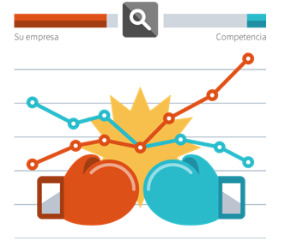
VENTAJAS COMPETITIVAS
Misión-Visión
Cuando encontramos la mejor estrategia para posicionarnos como primeros en el mercado, se dice que logramos una ventaja competitiva.

Slide 43
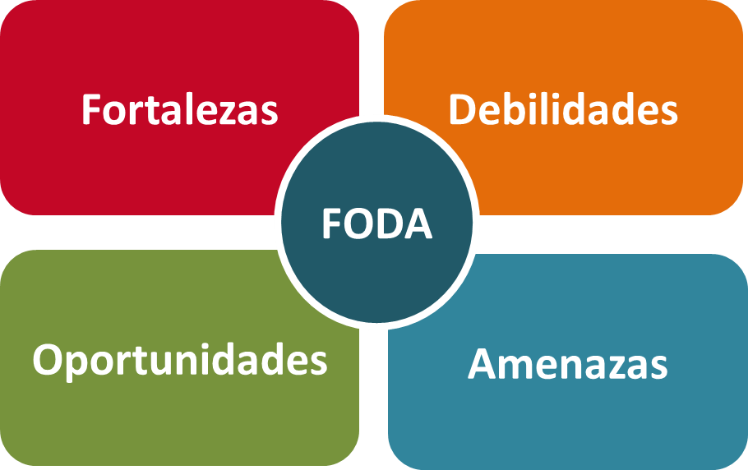
FODA
Misión-Visión
En el FODA empresarial, se incluyen:
Factores críticos positivos con los que se cuenta
Factores críticos negativos que se deben eliminar o reducir
Aspectos positivos que podemos aprovechar utilizando nuestras fortalezas
Aspectos negativos externos que podrían obstaculizar el logro de nuestros objetivos

Slide 44
Referencias
Corza, M. (9 de Agosto de 2010). Google Education. Obtenido de Proyectos de Negocios: https://scholar.google.com/scholar?hl=es&as_sdt=0%2C5&q=que+es+el+unproyectodenegocios&btnG=
Márquez, G. d. (2001). La empresa. En G. d. Márquez, Administración Integral de la empresa (págs. 14-19). México: Trillas.

